Slide 1
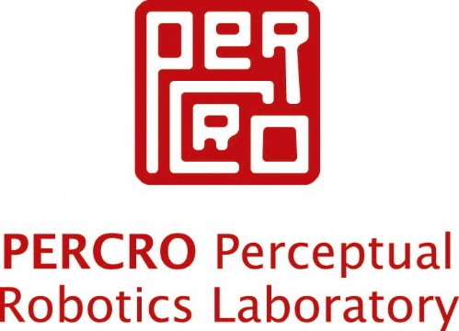

Creazione e gestione di ambienti virtuali
Speaker: Riccardo Galdieri
28/02/2019

Slide 2
Lezione 5: Materiali

Slide 3

Dove eravamo rimasti
Viewport Shading: quali visuali abbiamo?

Slide 4
Dove eravamo rimasti
Viewport Shading
  Bounding box, wireframe, solid, textured, materials e rendered

Slide 5
Dove eravamo rimasti
Viewport Shading
  Bounding box, wireframe, solid, textured, materials e rendered
Luci in Blender: quali luci abbiamo?

Slide 6
Dove eravamo rimasti
Viewport Shading
  Bounding box, wireframe, solid, textured, materials e rendered
Luci in Blender
  Point, Sole, Spot, Emisfero, Area

Slide 7
Dove eravamo rimasti
Viewport Shading
  Bounding box, wireframe, solid, textured, materials e rendered
Luci in Blender
  Point, Sole, Spot, Emisfero, Area
Quali opzioni abbiamo visto in comune tra le luci?

Slide 8
Dove eravamo rimasti
Viewport Shading
  Bounding box, wireframe, solid, textured, materials e rendered
Luci in Blender
  Point, Sole, Spot, Emisfero, Area
Forza e colore sono due proprietà comuni a tutte le luci

Slide 9
Dove eravamo rimasti
Viewport Shading
  Bounding box, wireframe, solid, textured, materials e rendered
Luci in Blender
  Point, Sole, Spot, Emisfero, Area
Forza e colore sono due proprietà comuni a tutte le luci
Textures: cosa sono e quali abbiamo visto?

Slide 10
Dove eravamo rimasti
Viewport Shading
  Bounding box, wireframe, solid, textured, materials e rendered
Luci in Blender
  Point, Sole, Spot, Emisfero, Area
Forza e colore sono due proprietà comuni a tutte le luci
Le textures sono immagini bidimensionali che vengono mappate per essere visualizzate da una mesh tridimensionale. Abbiamo visto albedo, displacement, normal map e ambient occlusion

Slide 11
Dove eravamo rimasti
Viewport Shading
  Bounding box, wireframe, solid, textured, materials e rendered
Luci in Blender
  Point, Sole, Spot, Emisfero, Area
Forza e colore sono due proprietà comuni a tutte le luci
Le textures sono immagini bidimensionali che vengono mappate per essere visualizzate da una mesh tridimensionale. Abbiamo visto albedo, displacement, normal map e ambient occlusion
UV mapping, chi me lo sa descrivere?

Slide 12
Dove eravamo rimasti
Viewport Shading
  Bounding box, wireframe, solid, textured, materials e rendered
Luci in Blender
  Point, Sole, Spot, Emisfero, Area
Forza e colore sono due proprietà comuni a tutte le luci
Le textures sono immagini bidimensionali che vengono mappate per essere visualizzate da una mesh tridimensionale. Abbiamo visto albedo, displacement, normal map e ambient occlusion
L'UV mapping è il processo di trasformazione di una mesh da spazio 2D a 3D, per poterci applicare sopra una texture

Slide 13
Overview del programma
Lezione 1) Introduzione al corso, introduzione al 3D, possibili campi applicativi, introduzione teorica ai sistemi di riferimento per coordinate. Introduzione al concetto di mesh, introduzione a Blender
Lezione 2) Metodi di creazione di una mesh, trasformazioni di base, modificatori.
Lezione 3) Introduzione alle luci, texture e UV mapping. Implementazione dei concetti in Blender
Lezione 4) Studio dei materiali e della composizione a nodi.
Lezione 5) visita al laboratorio PERCRO
Lezione 6) Introduzione al rendering. Settaggi di scena, scene graph (ed ereditarietà), telecamere, livelli.
Lezione 7) Introduzione all'animazione. Rigging, skinning, e posing, Blend-shapes e keyframing. Accenno alla fisica. introduzione alle timeline.
Lezione 8) Introduzione a Unity, concetti di base, differenze con Unreal.

Slide 14
HDRI background
Prima di passare a Blender, aggiungiamo un elemento che ci consente di migliorare la nostra visualizzazione dei materiali
Esistono delle texture, chiamate HDR, che possono essere applicate al mondo
Queste texture emettono luce a 360 gradi verso la scena, come se fossero una enorme volta celeste
Quando gli oggetti rifletteranno l’ambiente, non sarà più un colore unico, ma un ambiente dettagliato!
Le istruzioni per settare il background in HDR le trovate QUI

Slide 15
Parte 1: Materiali

Slide 16
Sistema a Nodi
  In cycles il materiale è composto da una serie di NODI
  Ogni nodo ha un comportamento specifico, per esempio:
    Caricare una texture
    Sommare dei valori numerici
    Creare trasparenza
    Ruotare l'UV
    E così via
  Questi nodi vanno connessi mutualmente tramite
  dei collegamenti. Ogni collegamento ha un tipo che
  va rispettato

Slide 17
Sistema a Nodi
  Esiste un nodo "finale", che dovrebbe esistere una volta sola, ed è quello che serve a stabilire le proprietà finali del materiale: il MATERIAL OUTPUT
  Tutto il Sistema a nodi dovrà essere collegato con questo nodo finale
  Le sue proprietà le vedremo più avanti

Slide 18
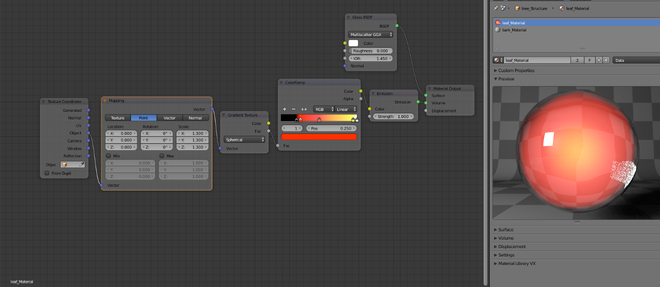
Materiali
  Per modificare l’aspetto di un modello è sempre necessario avere un MATERIALE.
  Un materiale stabilisce l’apparenza finale di un oggetto a partire da una serie di nodi
    I materiali sono dunque una proprietà dell'oggetto stesso, una proprietà che viene poi applicata
    alla mesh
  A differenza di altre proprietà, I
  materiali possono essere condivisi
  tra più oggetti

Slide 19
Materiali
  Di recente, ha finalmente implementato nativamente un nodo PBR (Physically based rendering), che aumenta la fedeltà con la realtà, riducendo lo sforzo nel creare il sistema a nodi

Slide 20
PBR

Slide 21
Materiali e superfici
  Il materiale descrive il comportamento visivo della nostra mesh
    Principalmente la superficie, ma non obbligatoriamente
  Ogni superficie ha dei valori specifici che influenzano il comportamento finale del materiale, e che sono proprie di ogni oggetto
    Ruvidità
    Riflettività
    Trasparenza
    Fresnel
    E altri
  Modificando questi valori, si modificherà l'aspetto finale che il materiale darà alla mesh

Slide 22
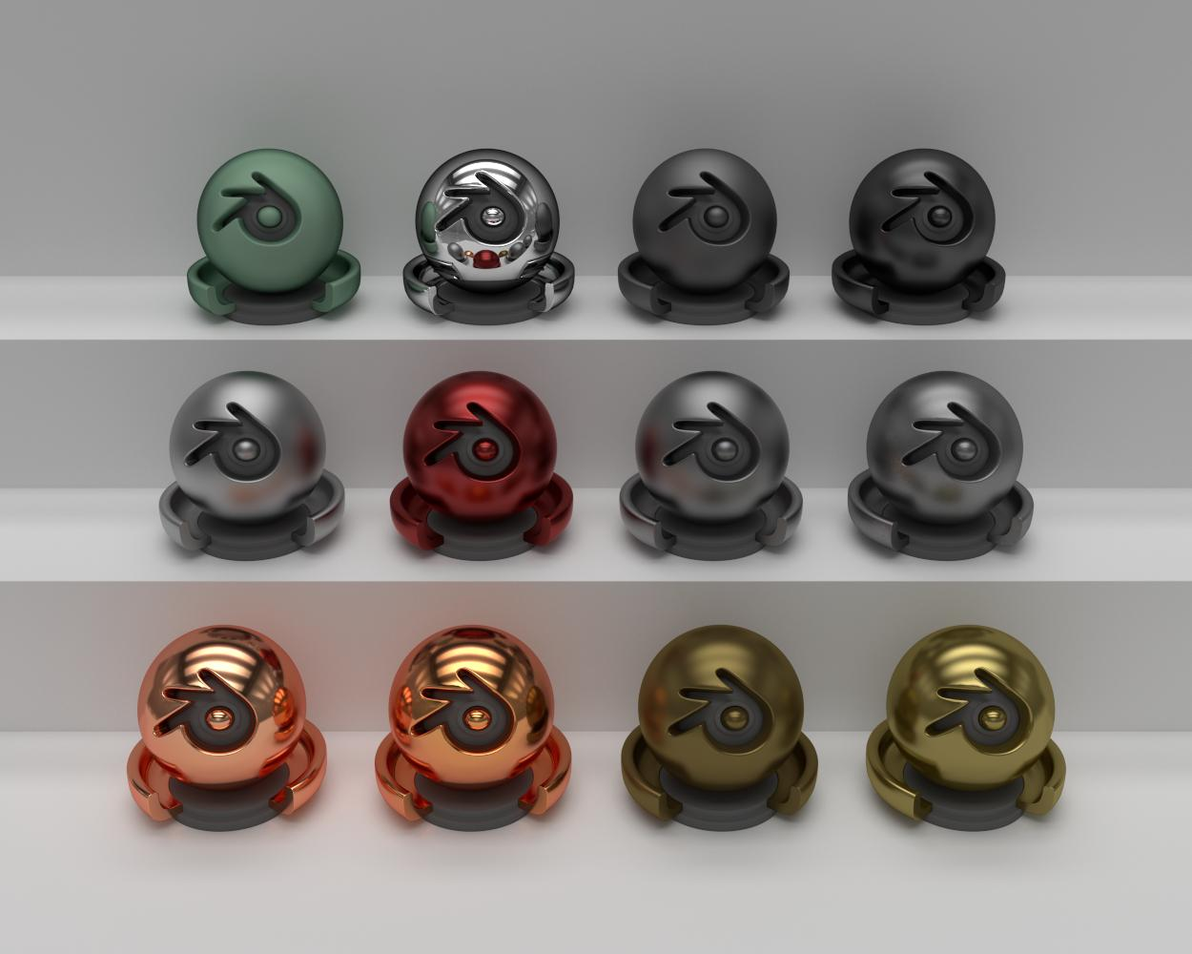
Materiali e superfici

Slide 23
Materiali nella realtà
  I materiali del mondo reale possono essere divisi in due diverse categorie: Dielettrici e Metallici
  Le proprietà fisiche di queste due categorie sono diverse a causa del diverso comportamento che ha la luce in relazione alla materia

Slide 24
Shader
  Per descrivere le superfici, I materiali utilizzano degli SHADER
    Un materiale è composto da almeno uno shader
    Anche gli shader sono NODI
  Gli shader descrivono matematicamente la superficie di un modello
  Questi shader possono essere mixati per ottenere risultati aggiuntivi
  Fino a qualche mese fa, per ottenere un comportamento PBR era necessaria una combinazione di shaders, oggi Blender ha uno shader che racchiude tutti questi valori in un unico nodo

Slide 25
Principled Shader
  Tramite il Principled shader, è possibile ottenere un comportamento PBR nella maggior parte dei casi
  Il valore di metallicità indica se il material è metallic o meno. Andrebbe sempre settato a zero o a uno
  La roughness indica la ruvidità del material
  La specularità, quanto il material riflette la luce
  L’anisotropicità, la direzione in cui viene diretta la luce nei metalli (come nelle pentole, per capirsi)

Slide 26
Materiali e textures
  Ai valori numerici del principled shader, si può associare una texture
  Le texture hanno un nodo dedicato per essere utilizzate
  Esse non sono parte del materiale di default, ma ci vengono associate tramite il sistema a nodi
  Se la texture non è una albedo, bisogna sempre selezionare
  "non-color data" nel nodo

Slide 27
Fresnel
  La Fresnel (letto “Frenel”) indica il valore di riflettività di una superficie in relazione al suo angolo
  Il principled shader lo implementa in maniera native (essendo una proprietà fisica dei materiali), ma usando altri nodi, va implementata a mano

Slide 28
Fresnel

Slide 29
Fresnel

Slide 30
Parte 3: Nodi

Slide 31
Materiali
  Come abbiamo detto, diversi nodi hanno proprietà diverse
  E’ importante che tutto il sistema sia interconnesso e che entri nel MATERIAL OUTPUT, altrimenti non viene visualizzato
  Per modificare I materiali, dobbiamo aprire la giusta finestra:
    Cliccare sulla icona vicino la timeline, e selezionare “NODE EDITOR”
    Quando selezioneremo un material creato con Cycles, vedremo I nodi corrispondenti
  Per aggiungere un nodo, premere SHIFT A
  Vediamo qualche nodo…

Slide 32
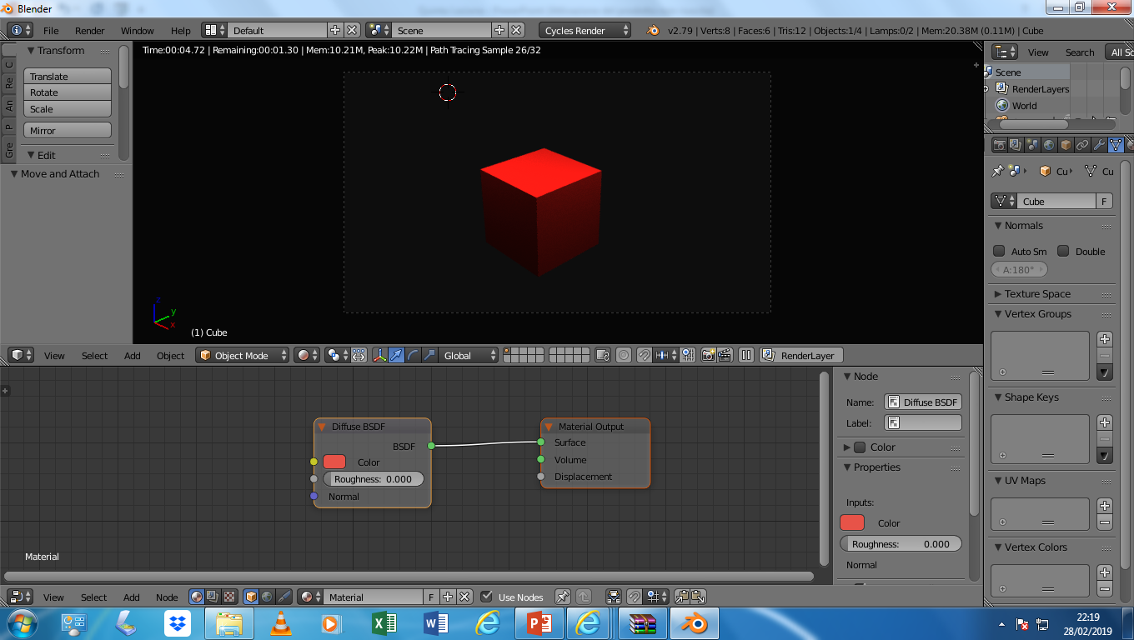
Diffuse
  Il Diffuse shader è forse il più semplice nodo possibile
  Stabilisce un colore per la superfice, in base alla ruvidità. Non emette luce

Slide 33
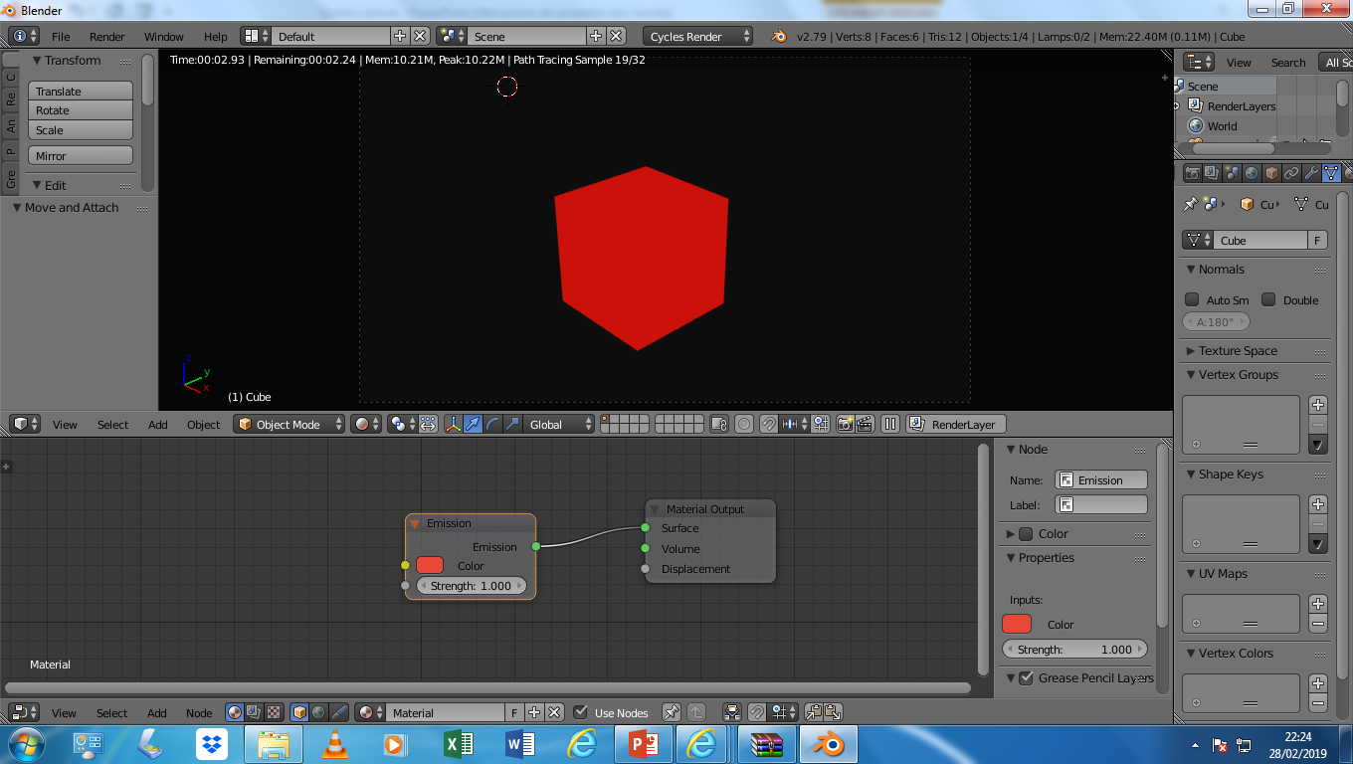
Emission
  L’emission shader trasforma l’oggetto in una luce
  La geometria su cui questo nodo verrà applicato, emetterà dei raggi (attenzione al costo di rendering)
  Permette di stabilire l’intensità dell’emissione

Slide 34
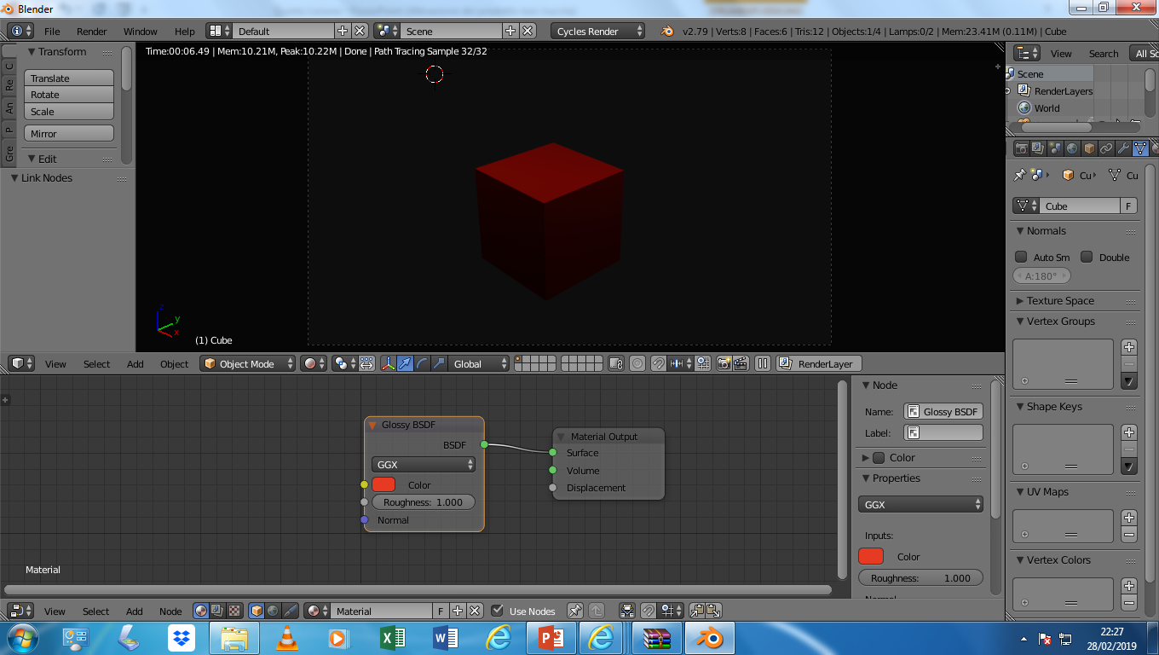
Glossy
  Il glossy shader indica quanto una superficie è lucida
  Ha un colore di base, ed un valore di ruvidità

Slide 35
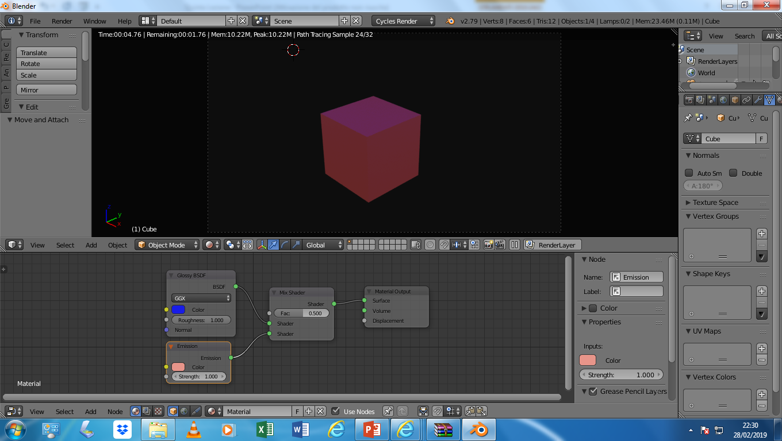
Mix
  Il mix shader consente di mixare due shader, con un valore che stabilisce in quale percentuale uno debba prevalere sull’altro
  La sua forza è poter utilizzare delle texture per indicare il valore di “mix”

Slide 36
Facciamo pratica
  I materiali richiedono una grandissima memoria, ma soprattutto tanto tanto esercizio
  Ci sono molti nodi che non abbiamo visto, e che spiegheremo man mano, tra cui:
    Normal
    Image
    MixRGB
    ColorRamp
  Vediamo adesso di iniziare con le basi….

Slide 37
La prossima settimana
  La settimana prossima abbiamo due lezioni da tre ore
  Una sarà sicuramente dedicata ad Unity, ma l’altra ce la possiamo gestire
  Cosa vogliamo fare? Posso proporre a scelta:
    Approfondire Unity su due lezioni
    Animazioni
    Fotogrammetria
    Progetto da fare in classe
  Se avete altri suggerimenti, ne possiamo discutere

